Slide 1
Aula 08
Condicionais

Slide 2
Agenda
Definição
Se;
Tarefas;
Se/Senão;
Tarefas;
Senão/Se;
Senão/Se/Senão;
Tarefas

Slide 3
Definição
Dada uma condição ou instrução de predicado C (ou seja, algo que avalia como booleano), uma instrução if é uma estrutura de controle que executa um bloco de código quando C é True.
Se
True
Bloco de instruções
False

Slide 4
Se
if <True>:
<comando>
<comando>
...
<comando>
Em Python, os espaços são importantes - apenas o código recuado em uma instrução if é executado.
>>> x = 1
>>> if 0 == 7:
... x = x + 1
>>> x
1
>>> x = 1/1
>>> if type(x) is int:
... x = x + 1
>>> x
1.0

Slide 5
Se
>>> def foo(x):
... if x > 0:
... print("Positivo")
... if x > 10**5:
... print("Positivo grande")
>>> ans = foo(10**6)
Positivo
Positivo grande
>>> type(ans)
<class ‘NoneType’>
>>> def foo(x):
... if x > 0:
... return "Positivo"
... if x > 10**5:
... return "Positivo grande"
>>> ans = foo(10**6)
>>> type(ans)
<class ‘str’>
>>> ans
‘Positivo’

Slide 6
Se
Tenha cuidado com definições de variáveis em if:
Elas pertecem ao escopo onde foram definidas. Portanto, podem ser usadas fora do if.
Elas precisam ter sido definidas, senão gera erro.
>>> if True:
x = 10
>>> x
10
>>> if False:
y = 10
>>> y
Traceback (most recent call last):
File "<pyshell#7>", line 1, in <module>
y
NameError: name 'y' is not defined

Slide 7
Tarefa
Escreva um programa que imprima se um determinado número natural é ímpar ou par. Um número é par quando é divisível por dois. Um número é ímpar quando não é divisível por dois. A saída deve conter uma única linha com ímpar ou par.

Slide 8
Tarefa
Escreva um programa que leia um par de números naturais, x e y, e imprima “Sim” se eles estiverem em ordem crescente. Em outras palavras, se o segundo número for maior que o primeiro. A saída deve conter uma única linha com Sim ou Não, indicando se x < y.

Slide 9
Se/Senão
Considere o código abaixo:
>>> if balanco >= 0:
... no_azul = True
... no_vermelho = False
>>> if balanco < 0:
... no_azul = False
... no_vermelho = True
Faz o código maior e verifica condições desnecessariamente.

Slide 10
Se/Senão
if <True>:
<comando>
<comando>
...
<comando>
else:
<comando>
<comando>
...
<comando>
True
Se
False
Bloco de instruções 1
Bloco de instruções 2

Slide 11
Se/Senão
>>> if balanco >= 0:
... no_azul = True
... no_vermelho = False
... else:
... no_azul = False
... no_vermelho = True
Sem códigos desnecessários.

Slide 12
Tarefas
Refaça as tarefas anteriores usando os blocos Se/Senão.

Slide 13
Senão/Se
False
False
False
if <cond0>:
<code>
elif <cond1>:
<code>
.
.
.
elif <condN>:
<code>
C0
C1
C2
True
True
True
Bloco de instruções 0
Bloco de instruções 1
Bloco de instruções 2

Slide 14
Senão/Se
>>> x = True
>>> y = False
>>> if not x:
... ans = "panda"
>>> elif x and y:
... ans = "cobra"
>>> elif not x or y:
... ans = "texugo"
>>> ans
NameError: name ‘ans’ is not defined

Slide 15
Senão/Se/Senão
False
False
False
if <cond0>:
<code>
elif <cond1>:
<code>
.
.
.
elif <condN>:
<code>
else:
<code>
C0
C1
C2
True
True
True
Bloco de instruções 0
Bloco de instruções 1
Bloco de instruções 2
Bloco de instruções senão

Slide 16
Senão/Se/Senão
>>> (x, y) = (True, False)
>>> if not x:
... ans = "panda"
>>> elif x and y:
... ans = "cobra"
>>> elif not x or y:
... ans = "texugo"
>>> else:
ans = "porco"
>>> ans
‘porco’

Slide 17
Tarefa
Saudamos as pessoas com “Bom dia”, “Boa tarde” ou “Boa noite” dependendo da hora do dia.
Escreva um programa que dada a hora atual (no formato de 24 horas) imprima uma mensagem de bom dia, boa tarde ou boa noite de acordo com a seguinte lista:
“Bom dia” entre 4 e 11
“Boa tarde” entre 12 e 17
“Boa noite” entre 18 e 23
“Oi” caso contrário
A entrada consistirá em um único número h onde 0 ≤ h <24
A saída deve conter uma única linha com: Bom dia, Boa tarde, Boa noite ou Olá.

Slide 18
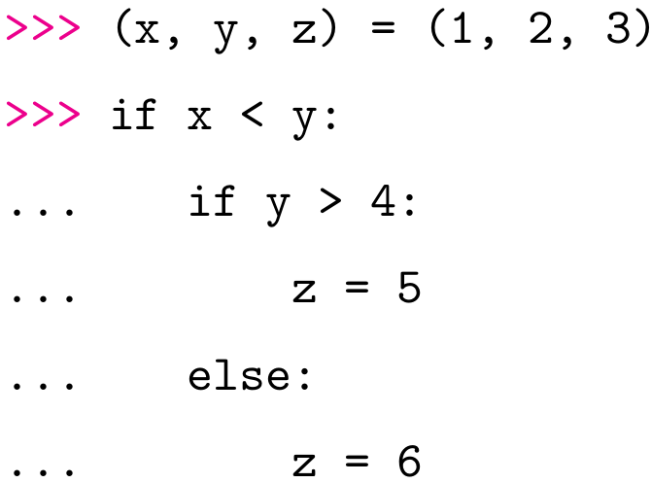
Tarefa
Qual é o valor de z depois de executar o seguinte?

Slide 19
Tarefa
Escreva um programa que leia um número inteiro e imprima se é positivo, negativo ou zero.
A entrada consistirá em um único número n onde -100 ≤ n ≤ 100.
A saída deve conter uma única linha com: positivo, negativo ou zero.

Slide 20
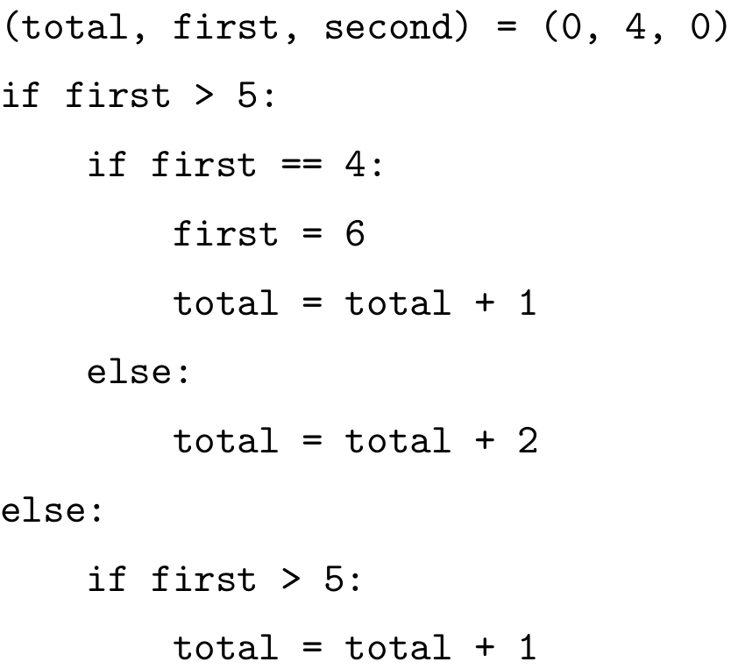
Tarefa
Qual é o valor do total após a execução desse código?

Slide 21
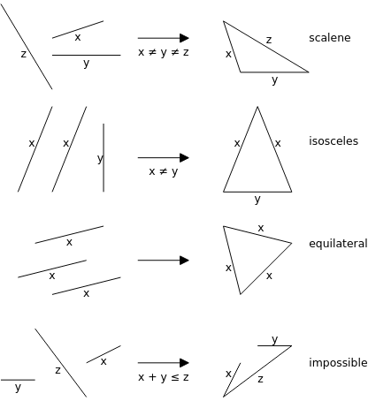
Tarefa
Cada triângulo pode ser classificado como escaleno, isósceles ou equilátero:
triângulos equiláteros têm todas as arestas do mesmo tamanho;
triângulos isósceles têm exatamente duas arestas do mesmo tamanho;
triângulos escalenos têm três arestas de tamanhos diferentes.
Escreva um programa que, dados três tamanhos de arestas, determine se um triângulo é escaleno, isósceles, equilátero ou impossível.
A entrada consiste em uma única linha com três números naturais x, y e z, onde 0 <x, y, z <100.
A saída deve conter uma única linha apenas com escaleno, isósceles, equilátero ou impossível.

Slide 22
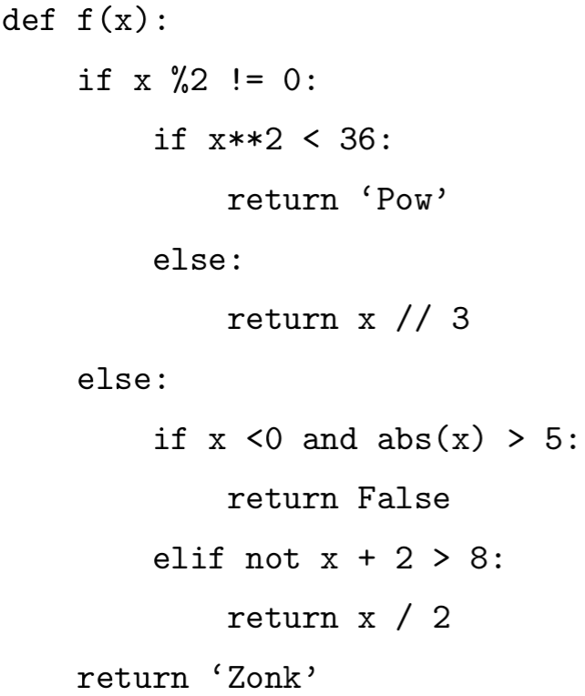
Tarefa
Avalie f(2), f(13), f(-8) e f(10) quando f(x) é:

Slide 23
Referências
Python tutorial.
Pense python.
Introdução a ciência da computação com python.

